Slide 1
Skok do finančního práva

Slide 2
Finanční právo
Veřejnoprávní odvětví
Veřejná finanční činnost
Fiskální a nefiskální část …
?

Slide 3
Měna
Peněžní zřízení rezidence x peněžní zřízení místa výkonu podnikatelské činnosti
Kč …
Zákon č. 136/2011 Sb., o oběhu bankovek a mincí …
Vyhláška ČNB č. 274/2011 Sb., o provedení některých ustanovení zákona o oběhu bankovek a mincí
Zákon č. 370/2017 Sb., o platebním styku …
Zákon č. 254/2004 Sb., o omezení plateb v hotovosti …
Zákon č. 253/2008 Sb., o některých opatřeních proti legalizaci výnosů z trestné činnosti a financování terorismu …

Slide 4
Oběh bankovek a mincí
Relativně nucený oběh
Každý je povinen přijmout tuzemské bankovky a mince bez omezení, ledaže je oprávněn jejich příjem odmítnout
Neplatné – stažené z oběhu /ÚI-PPO/
Pamětní mince, neplatná platidla /x ČNB, ÚI-PPO/
50 tuzemských mincí v jedné platbě /x ČNB, ÚI-PPO/
Poškozené /FO/
Poškozená – necelá /PO/

Slide 5
Náhrady 100%
Za celé
Celistvé: se jedná o bankovky, jejichž celková plocha je větší než 50 %, které jsou celistvé nebo které se skládají nejvýše ze 2 částí, jež nepochybně patří k sobě (v případě pochybností o tom, zda jednotlivé části bankovky patří k sobě, se posuzuje každá část samostatně)
Nestandardně poškozené tuzemské bankovky a mince se nevyměňují. X pohromy ….

Slide 6
Poskytování náhrady za necelá platidla
Prováděcí vyhláška ČNB 274/2011 Sb.
Celková plocha necelé tuzemské bankovky se určuje přiložením na mřížku, která rozděluje plochu bankovky stejným počtem svislých i vodorovných linek na 100 stejně velkých políček. Náhrada za necelou tuzemskou bankovku se poskytne, je-li
a) nejméně 51 políček mřížky zakryto více než z poloviny a zároveň je celková plocha necelé bankovky větší než 50 %, nebo
b) 50 políček mřížky zakryto ze 100 % a navíc je zakryto alespoň částečně i další políčko.

Slide 7
Ochrana
Technická – ochranné prvky
v popisu
skryté
Emisní – neveřejná emisní pravidla
Právní x padělání, pozměňování
Měnovým právem
Trestním právem

Slide 8
Podezřelá platidla – co s tím?
Důvodné podezření, že jsou padělaná nebo pozměněná
Každý může odmítnout přijetí s výjimkou
Právnické osoby
Směnárníka
Provozovatele kasína

Slide 9
Platební styk
Platby předáváním oběživa
Bezhotovostní platební styk
prosté převody*platební karty*šeky*jiné

Slide 10
Předepsaná bezhotovostní forma plateb
Zákon 254/2004 Sb., o omezení plateb v hotovosti, v platném znění
Platby přesahující zákonem stanovený limit částku (270 000 Kč)
Všechny platby v CZK i cizí měně mezi A+B/den
Hodnotné komodity – Au apod.
X daně sensu largo …
Sankce: správní delikt 5 mln. Kč, přestupek
500 000 Kč
Kontrola: FS ČR, CS ČR

Slide 11
Bezhotovostní platební styk
Zákonná úprava teprve v roce 2002 (124/2002 Sb.) – účinnost: 1.1.2003 zrušen: 1.11.2009 – 284/2009 Sb.
Všeobecné obchodní podmínky
Opatření ČNB, SBČS ….

Slide 12
Poskytování platebních služeb
Provádění převodů peněz:
bezhotovostních,
polohotovostních
Bezhotovostní: účet účet
Polohotovostní: hotovost účet
účet hotovost

Slide 13
Převody
provedení převodu peněžních prostředků z platebního účtu, k němuž dává platební příkaz
1. plátce,
2. příjemce, nebo
3. plátce prostřednictvím příjemce,
jestliže poskytovatel neposkytuje uživateli převáděné peněžní prostředky jako úvěr,
provedení převodu peněžních prostředků z platebního účtu, k němuž dává platební příkaz
1. plátce,
2. příjemce, nebo
3. plátce prostřednictvím příjemce,
jestliže poskytovatel poskytuje uživateli převáděné peněžní prostředky jako úvěr,
provedení převodu peněžních prostředků, při němž plátce ani příjemce nevyužívají platební účet u poskytovatele plátce - poukazování peněz,

Slide 14
CERTIS
Czech Express Real Time Interbank Gross Settlement System
Platební systém s neodvolatelností zúčtování provozovaný ČNB
§ 38 ZČNB
Pravidla systému – www.cnb.cz:
http://www.cnb.cz/cs/platebni_styk/certis/pravidla_CERTIS.html

Slide 15
Symboly
Konstantní
Specifický
Variabilní
Max deset numerických míst
Dobrovolné použití
Vžité: 1148, 0308, 0300, 0558

Slide 16
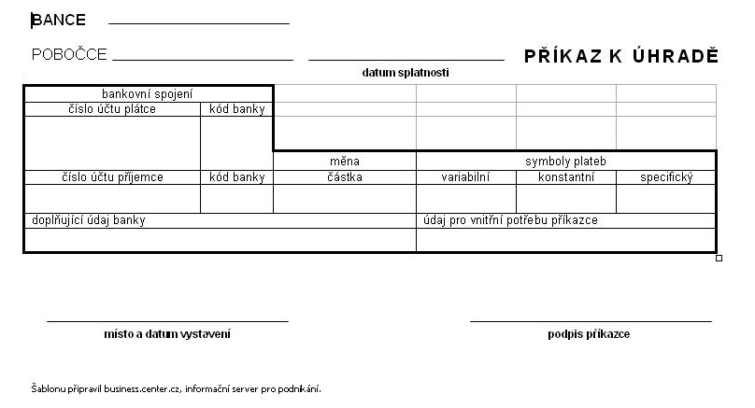

Slide 17
Národní formát účtu
Tři části
Identifikátor účtu klienta:
6 míst – nepovinná, „předčíslí“
2 – 10 míst – „kmenové číslo“
Kód platebního styku - „kód banky“

Slide 18
IBAN
International Bank Account Number
= mezinárodní formát čísla účtu podle ISO 13616
24 alfanumerických znaků
CZ
2. a 3. znak = Kontrolní číslice definované v ISO 13616
5.-8. znak = čísla kódu platebního styku
9.-24. = identifikátor účtu klienta
IBAN – konkretizuje banka účtu

Slide 19
Účel IBAN
podpora automatizovaného zpracování přeshraničních příkazů, zrychlení, zjednodušení a zlevnění přeshraničního platebního styku a snížení počtu chyb z důvodu nesprávně zadaného čísla účtu.

Slide 20
SWIFT
=
Society for Worldwide Interbank Financial Telecommunication - Společnost pro celosvětovou mezibankovní finanční telekomunikaci

Slide 21
IBAN kalkulátor
https://www.cnb.cz/cs/platebni_styk/iban/iban.html
http://www.nbs.sk/sk/platobne-systemy/iban/vypocet-iban-pre-sr
http://www.ibancalculator.com/iban_and_bic.html

Slide 22
BIC
Jedinečný kód přidělený platební instituci SWIFT
Swiftová adresa dané banky BIC (Bank Identifier Code = bankovní identifikační kód) je osmi nebo jedenáctimístný údaj, který se skládá z následujících znaků:
kódu banky, který identifikuje banku pomocí čtyř abecedních znaků (např. KOMB – Komerční banka a.s. Praha; CNBA – ČNB; apod.)
kódu země, identifikujícího zemi nebo geografické území, na němž je umístěno sídlo banky nebo jiného konkrétního uživatele (používá se dvoumístného abecedního kódu ISO, např. FR pro Francii, US pro USA, CZ pro Českou republiku atd.);
kódu místa, který identifikuje pomocí dvoumístného alfanumerického znaku region nebo město, v němž je umístěno sídlo uživatele (např. PP - Praha, SG – Singapur atd.)
příp. kódu pobočky, který je volitelnou součástí swiftové adresy a skládá se ze tří alfanumerických znaků

Slide 23
Výlohy
Kód úhrady poplatků určuje, kdo bude platit poplatky:
OUR - vše platí plátce
BEN - vše platí příjemce
SHA - každý platí své bance
V prostředí SEPA jen SHA!

Slide 24
Cizí měny
Tradiční směnárenské měny
Měny EEA a OECD
Konvertibilní měny
Standardní měny čl. VIII Statutu MMF
Měny členských států MMF

Slide 25
Stanovení kurzu CZK
ČNB na základě monitorování vývoje měn na mezibankovním devizovém trhu
Kurz odpovídá tomu, jak se měna obchodovala ve 14.15 místního času
Kurz pro neobchodní účely – ohodnocení závazků a pohledávek, správa daní a cel
Komerční banky a směnárny - vlastní kurz

Slide 26
Stanovení kurzu CZK
ČNB na základě monitorování vývoje měn na mezibankovním devizovém trhu
Kurz odpovídá tomu, jak se měna obchodovala ve 14.15 místního času
Kurz pro neobchodní účely – ohodnocení závazků a pohledávek, správa daní a cel
Komerční banky a směnárny - vlastní kurz

Slide 27
Stanovení kurzu CZK
ČNB na základě monitorování vývoje měn na mezibankovním devizovém trhu
Kurz odpovídá tomu, jak se měna obchodovala ve 14.15 místního času
Kurz pro neobchodní účely – ohodnocení závazků a pohledávek, správa daní a cel
Komerční banky a směnárny - vlastní kurz

Slide 28
Cestovní náhrady – zahraniční stravné
Vyhláška MF
EUR, USD, CHF, GBP
Vyhláška č. 510/2020 Sb., o stanovení výše základního stravného pro rok 2021 (ZP § 189/4)

Slide 29
Osoby oprávněné ke směnárenské činnosti
Finanční instituce podle ZB
Spořitelní a úvěrní družstva
ČNB
Směnárníci

Slide 30
Směnárenská činnost
soustavná činnost provozovaná vlastním jménem a na vlastní odpovědnost za účelem dosažení zisku, která spočívá v provádění směnárenských obchodů =
= obchod spočívající ve směně bankovek, mincí nebo šeků znějících na určitou měnu za bankovky, mince nebo šeky znějící na jinou měnu.

Slide 31
Právní regulace soukromého pojišťovnictví - veřejnoprávní
Pojišťovnické právo
Zákon č. 277/2009 Sb., o pojišťovnictví;
Zákon č. 170/2018 Sb., o distribuci pojištění a zajištění. /ZDPZ/

Slide 32
Právní regulace soukromého pojišťovnictví: soukromoprávní
Pojistné právo – od 1.1.2014 !
Zákon č. 89/2012 Sb., občanský zákoník /NOZ/
Pojistná smlouva (zařazena mezi závazky z odvážných smluv)
Související zákony:
ZMP (91/2012 Sb.)
Obligatorní smluvní pojištění …

